Slide 1

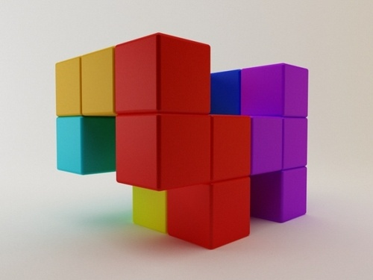
Posicionamiento , Visualización y Creación de un Layout

Slide 2
Preliminares
Para cumplir con el modelo de cajas presentado en el capítulo anterior, los navegadores crean una caja para representar a cada elemento de la página HTML. Los factores que se tienen en cuenta para generar cada caja son:
Las propiedades width y height de la caja (si están establecidas).
El tipo de cada elemento HTML (elemento de bloque o elemento en línea).
Posicionamiento de la caja (normal, relativo, absoluto, fijo o flotante).
Las relaciones entre elementos (dónde se encuentra cada elemento, elementos descendientes, etc.)
Otro tipo de información, como por ejemplo el tamaño de las imágenes y el tamaño de la ventana del navegador.

Slide 3
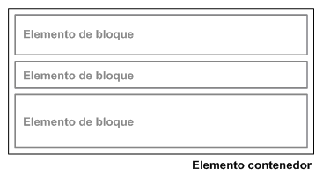
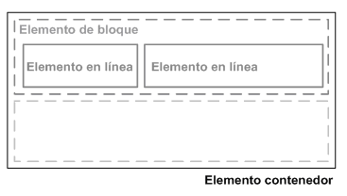
Tipos de Elementos
Bloque : Ocupan una sola linea, es decir ocupa todo el espacio
que le brinda su contenedor.
Linea : Ocupa el espacio necesario para mostrar sus contenidos. Si después de un elemento de linea hay otro elemento de linea se irán agregando uno alado de otro hasta ocupar el espacio del contenedor.

Slide 4
Tipos de elementos
Los elementos en línea definidos por HTML son: a, abbr, acronym, b, basefont, bdo, big, br, cite, code, dfn, em, font, i, img, input, kbd, label, q, s, samp, select, small, span, strike, strong, sub, sup, textarea, tt, u, var.
Los elementos de bloque definidos por HTML son: address, blockquote, center, dir, div, dl, fieldset, form, h1, h2, h3, h4, h5, h6, hr, isindex, menu, noframes, noscript, ol, p, pre, table, ul.
Los siguientes elementos también se considera que son de bloque: dd, dt, frameset, li, tbody, td, tfoot, th, thead, tr.
Los siguientes elementos pueden ser en línea y de bloque según las circunstancias: button, del, iframe, ins, map, object, script.

Slide 5
Posicionamiento
Utilizando las propiedades que proporciona CSS para alterar la posición de las cajas es posible realizar efectos muy avanzados y diseñar estructuras de páginas que de otra forma no serían posibles.
Existen 5 modelos en CSS para alterar la posición.
static
position:
relative
float:
absolute
fixed

Slide 6
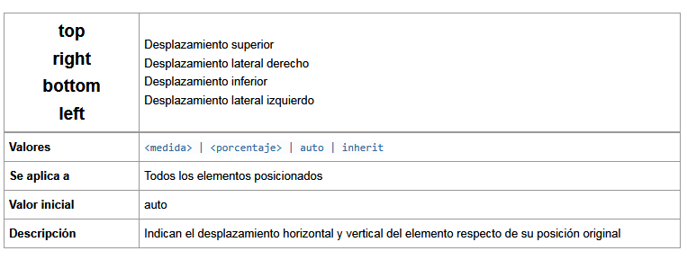
Desplazamiento

Slide 7
Posicionamiento normal
El posicionamiento normal o estático es el modelo que utilizan por defecto los navegadores para mostrar los elementos de las páginas. En este modelo, ninguna caja se desplaza respecto de su posición original, por lo que sólo se tiene en cuenta si el elemento es de bloque o en línea.
Se declara con la propiedad position:static; , no es muy usual utilizarla porque si la propiedad position o float no esta definida , el navegador la utilizara por defecto.
No hace uso de las propiedades de dezplazamiento.

Slide 8
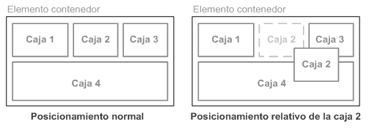
Posicionamiento relativo
El posicionamiento relativo permite desplazar una caja respecto de su posición original establecida mediante el posicionamiento normal. El desplazamiento de la caja se controla con las propiedades top, right, bottom y left.
El desplazamiento de una caja no afecta al resto de cajas adyacentes, que se muestran en la misma posición que si la caja desplazada no se hubiera movido de su posición original.

Slide 9
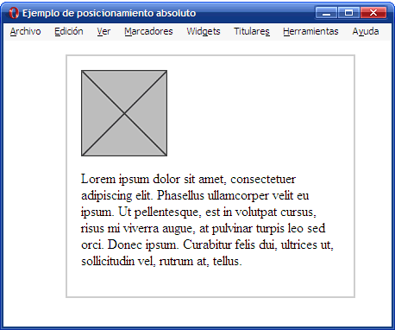
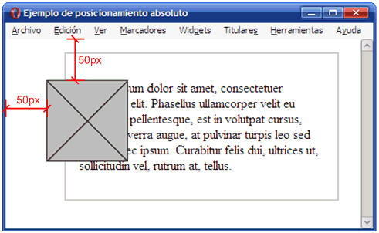
Posicionamiento absoluto
El posicionamiento absoluto se emplea para establecer de forma precisa la posición en la que se muestra la caja de un elemento. La nueva posición de la caja se indica mediante las propiedades top, right, bottom y left. La interpretación de los valores de estas propiedades es mucho más compleja que en el posicionamiento relativo, ya que en este caso dependen del posicionamiento del elemento contenedor.

Slide 10
Posicionamiento fijo
La principal característica de una caja posicionada de forma fija es que su posición es inamovible dentro de la ventana del navegador. El posicionamiento fijo hace que las cajas no modifiquen su posición ni aunque el usuario suba o baje la página en la ventana de su navegador.
Su uso no es muy extenso pues IE6 no lo soporta.

Slide 11
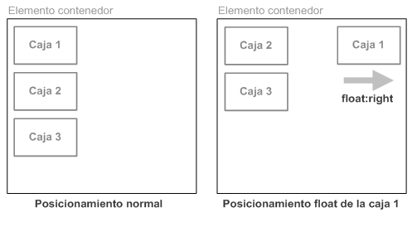
Posicionamiento flotante
Cuando una caja se posiciona con el modelo de posicionamiento flotante, automáticamente se convierte en una caja flotante, lo que significa que se desplaza hasta la zona más a la izquierda o más a la derecha de la posición en la que originalmente se encontraba.Se define con la propiedad float y puede tener los valores left,right,none

Slide 12
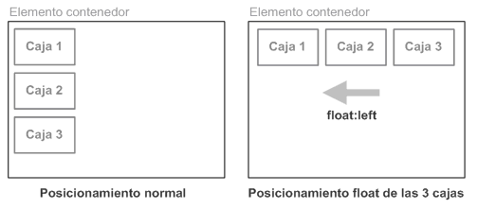
Posicionamiento flotante
Cuando se posiciona una caja de forma flotante:
La caja deja de pertenecer al flujo normal de la página, lo que significa que el resto de cajas ocupan el lugar dejado por la caja flotante.
La caja flotante se posiciona lo más a la izquierda o lo más a la derecha posible de la posición en la que se encontraba originalmente.

Slide 13
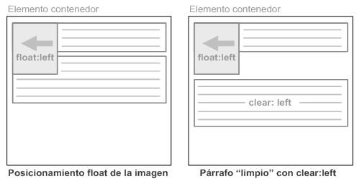
Clear
La propiedad clear indica el lado del elemento HTML que no debe ser adyacente a ninguna caja posicionada de forma flotante. Si se indica el valor left, el elemento se desplaza de forma descendente hasta que pueda colocarse en una línea en la que no haya ninguna caja flotante en el lado izquierdo.
Se define con la propiedad clear y puede tener los valores left,right,none,both

Slide 14
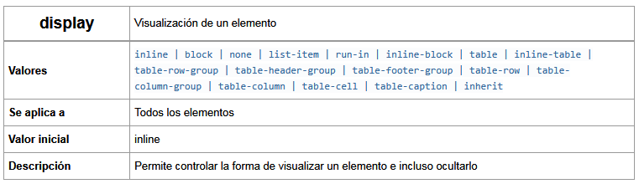
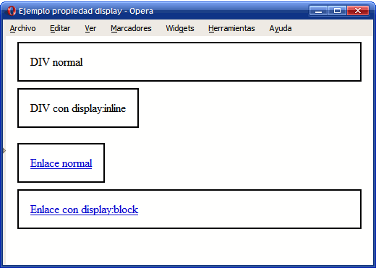
Visualizacion

Slide 15
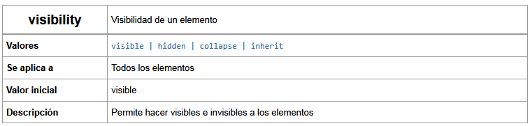
Visibilidad

Slide 16
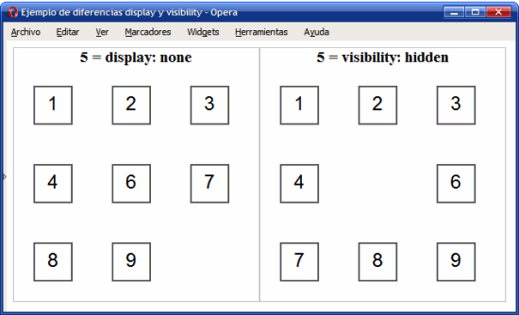
Visualizacion vs Visibilidad

Slide 17
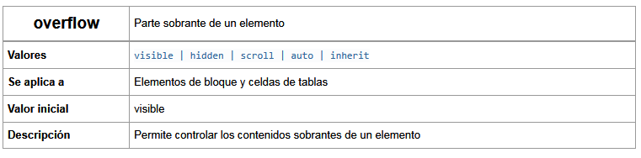
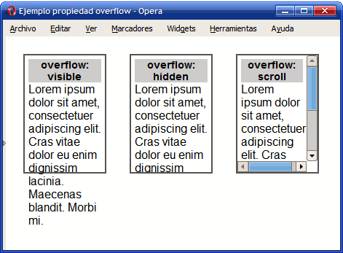
Overflow

Slide 18
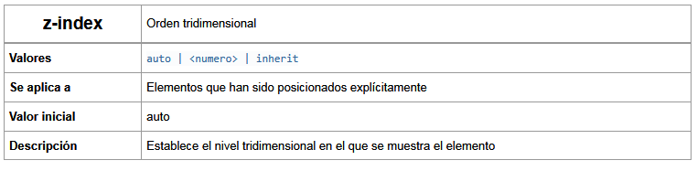
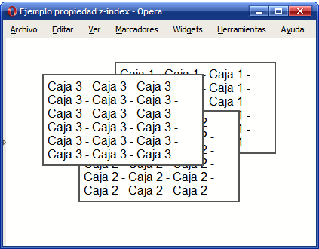
Z-Index

Slide 19
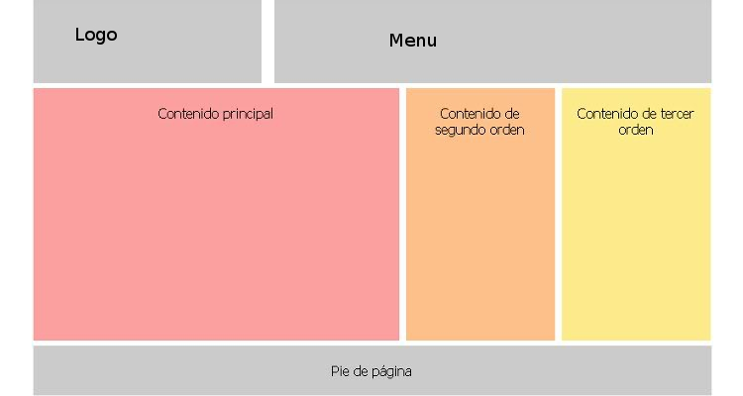
Layout

